Slide 1
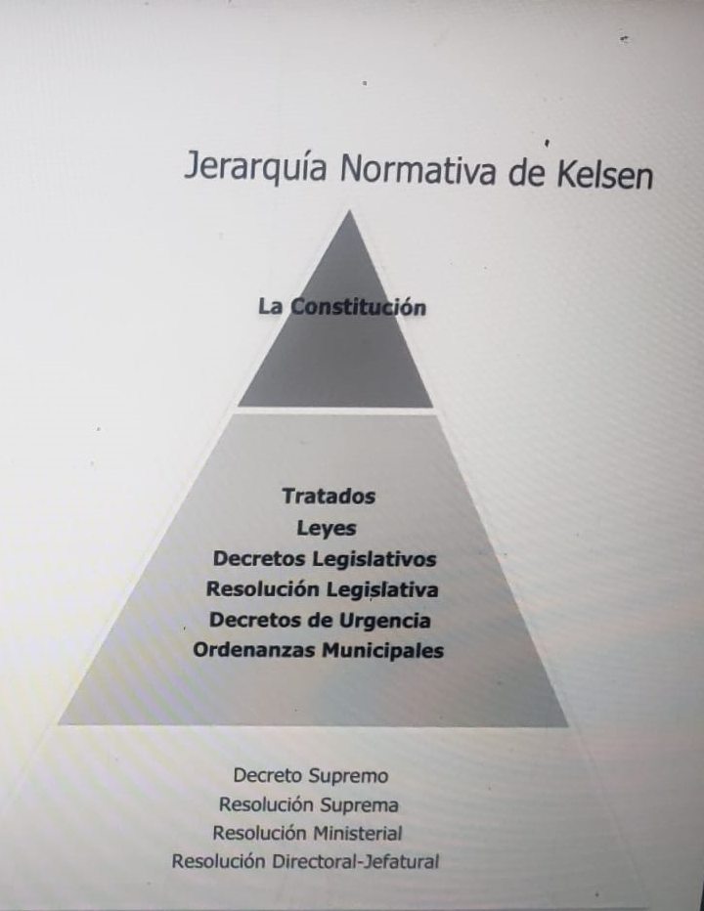
Si…… Directiva Administrativa 321-MINSA/DGIESP-2021
Retorno laboral ?

Slide 2
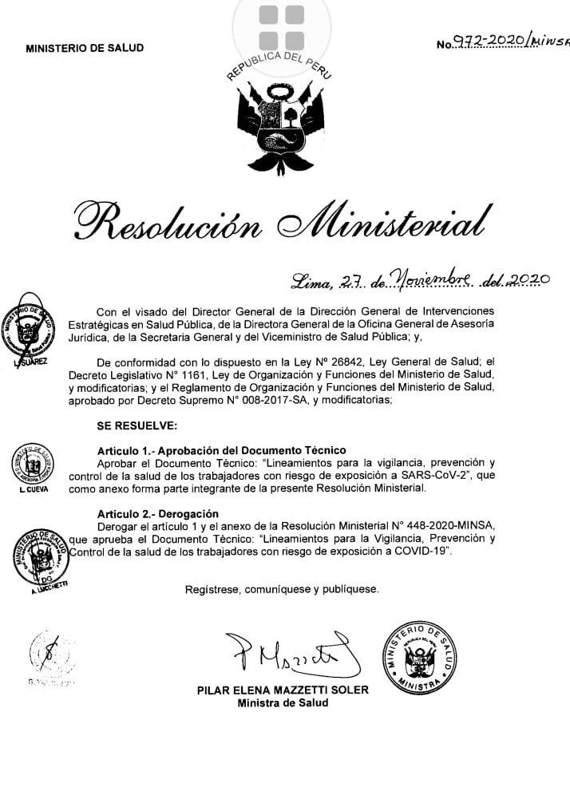
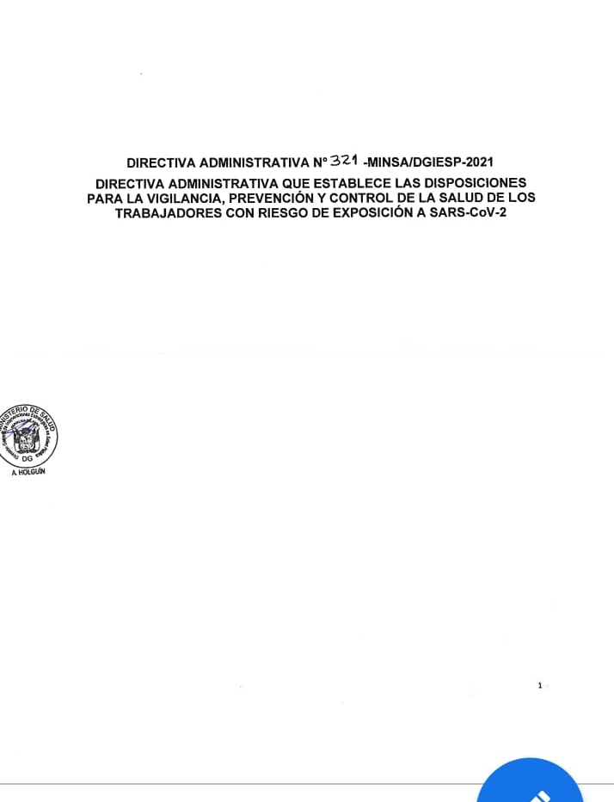

Slide 3
Estamos pasando de pandemia a endemia .
Indicador epidemiológico ya no esta contemplado ya que realmente las cifras nos demuestran que es bajo .
La vacunación ha contribuido ….si ….sin embargo !!!!!
Directiva Administrativa 321-MINSA/DGIESP-2021
Si …pero hay que contemplar la norma completa .

Slide 4
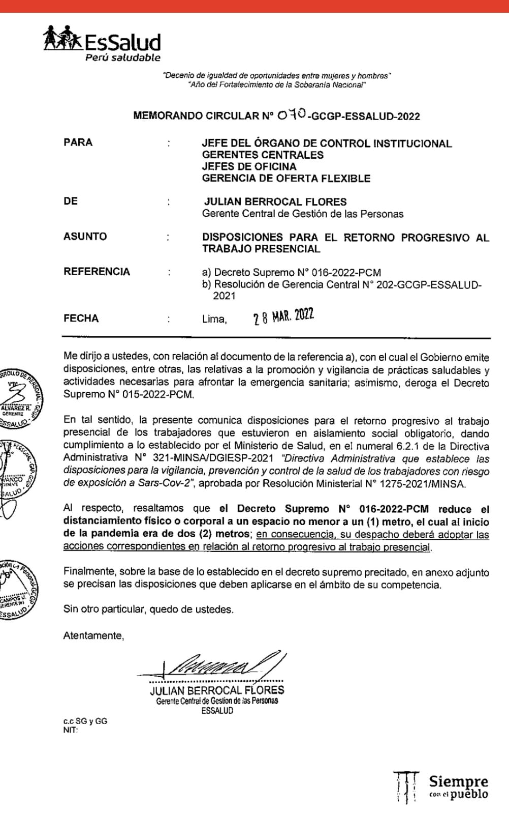

Slide 5
Con respecto al memorando circular 070 GCGP EsSalud 2022 del 28 de marzo de 2022
En primer lugar, no se trata de cumplir específicamente con el numeral 6.2.1 de la Directiva administrativa Nº 321 MINSA DGISP – 2021 “Directiva administrativa que establece las disposiciones para la vigilancia, prevención y control de la salud de lo trabajadores con riesgo de exposición a Sars-Cov.2” aprobada con RM 1275 -2021/MINSA (en adelante mencionada como “Directiva 321”), se trata de cumplir con todas las disposiciones de la norma mencionada como un conjunto.

Slide 6
En segundo lugar, no encontramos relación de causa y consecuencia entre la reducción del distanciamiento físico de dos (2) metros a (1) un metro y la adopción de acciones correspondientes al retorno progresivo al trabajo presencial.
En tercer lugar, el retorno progresivo está descrito en todo el conjunto de la Directiva 321 y sintetizada en su Anexo 7 “Flujograma para evaluar pertinencia de trabajo presencial, semipresencial o remoto”

Slide 7
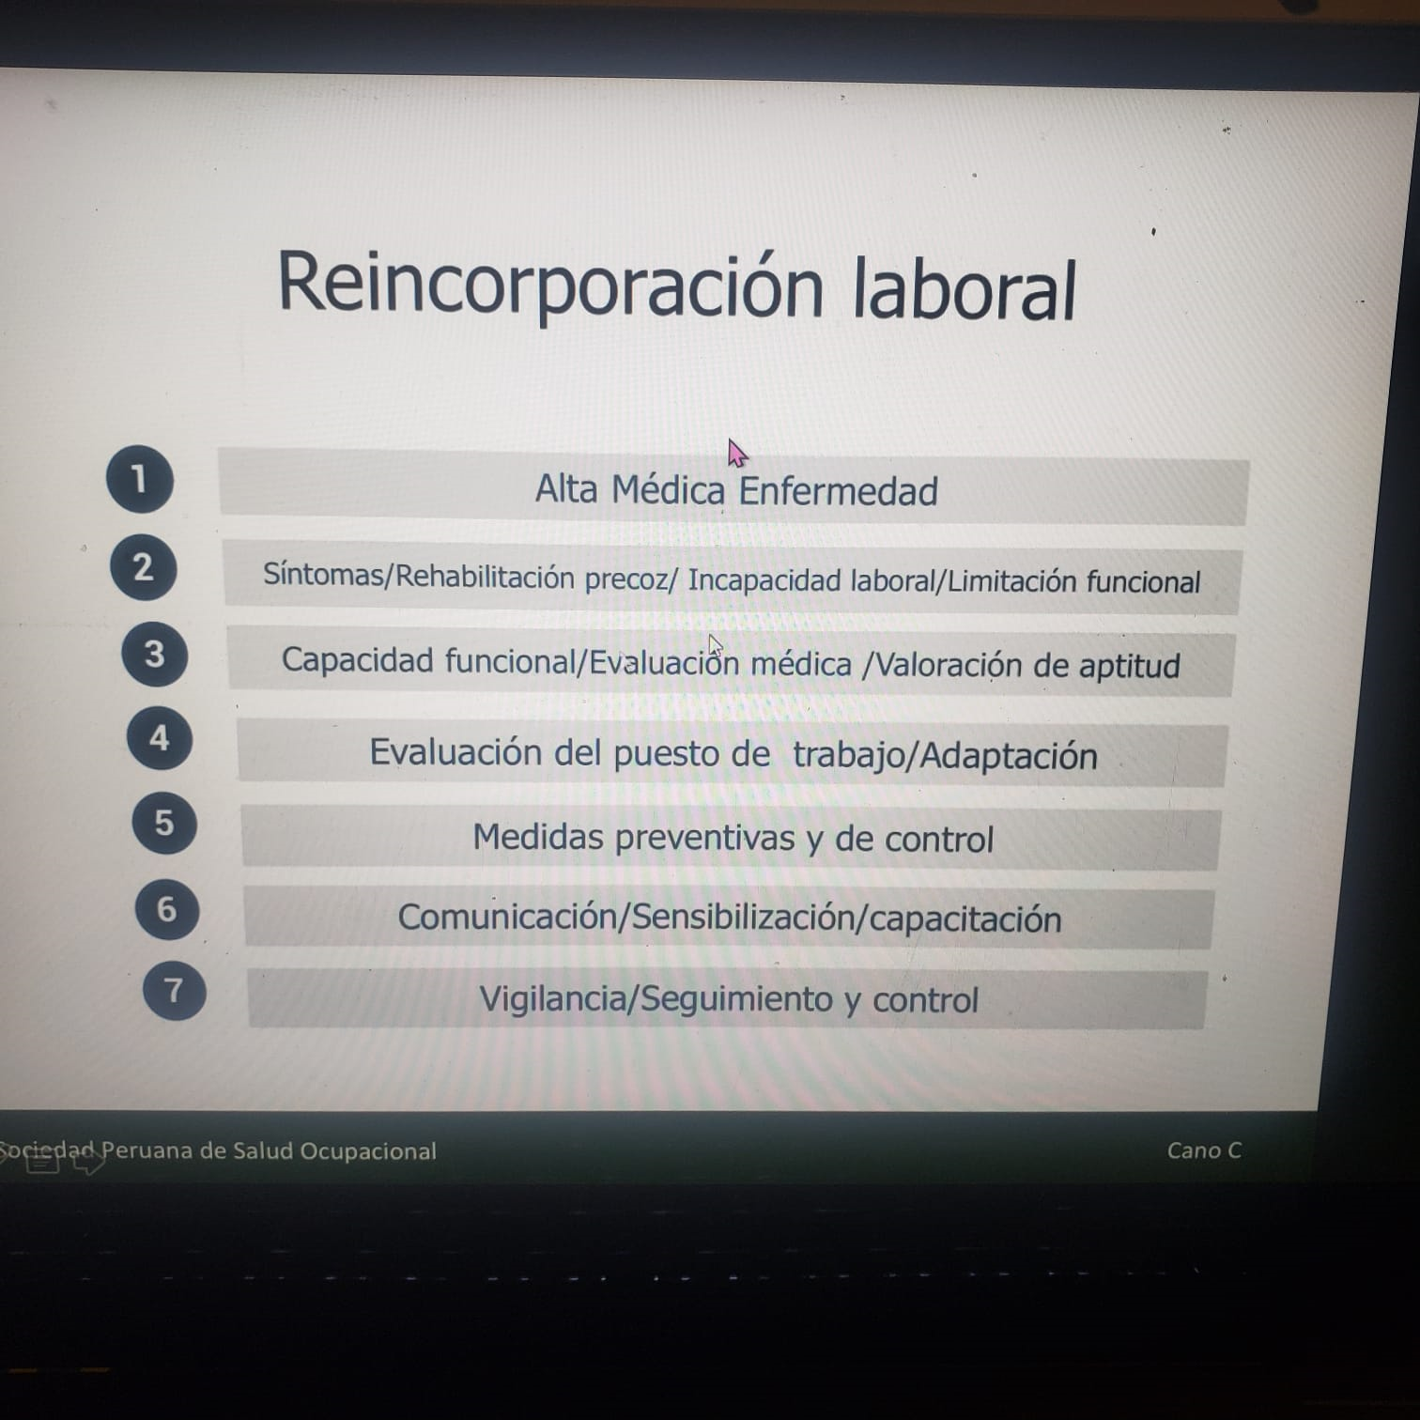

Slide 8
Por tanto , antes de la programación de los trabajadores los jefes directos deben verificar:
Si el empleador ha establecido todas las medidas preventivas en razón a la jornada laboral e infraestructura del puesto de trabajo, información que puede obtener (entre otras fuentes) solicitándolo al Comité/Subcomité de seguridad y Salud en el trabajo de su centro de labores como órgano de control interno de la institución, y/o a la Unidad/Unidad básica de Seguridad y Salud en el trabajo de su centro de labores como responsable del diseño o implementación de las estrategias de Seguridad y Salud en trabajo a nivel local.

Slide 9
2. Si el empleador ha considerado la disposición de EPP de manera permanente, información que puede obtener del Comité de EPP que por dispocision normativa DEBE existir en cada centro asitencial (entre otras fuentes) e incluso solicitándolo al Administrador de su centro de labores.
3. Si el trabajador cumple con los criterios médico ocupacionales para el puesto de trabajo presencial o semipresencial, información que puede obtener solicitándolo al Profesional de la Salud del Servicio de Seguridad y Salud en el Trabajo, el cual debe cumplir con un perfil de capacitación en función al número de trabajadores del centro de labores (Anexo 1 de la Directiva 321).

Slide 10
En la práctica, percibimos y no solo eso sino que estamos en condiciones de demostrar que los gestores están queriendo,lo están haciendo y lo que podría ser peor LO ESTARIAN PROMOVIENDO y están pasando directamente al paso 3 cometiendo lamentable omisión de los pasos previos, peor aún el paso 3 se estaría ejecutando de forma sub estándar; lo cual pondría en peligro la integridad física y mental de los trabajadores.

Slide 11
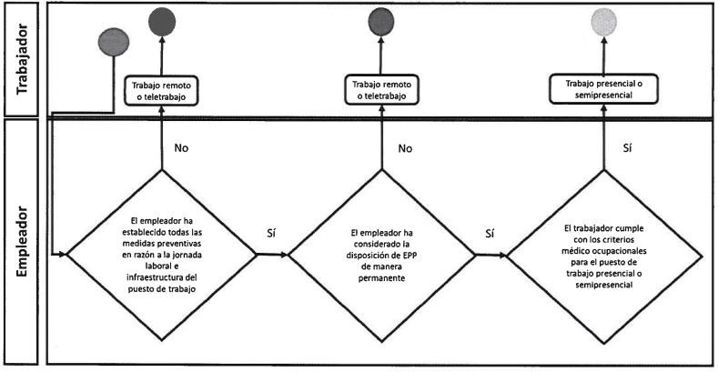
ANEXO 7
FLUJOGRAMA PARA EVALUAR PERTINENCIA DE TRABAJO PRESENCIAL, SEMIPRESENCIAL O REMOTO

Slide 12
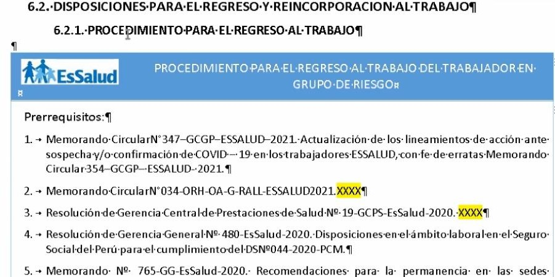
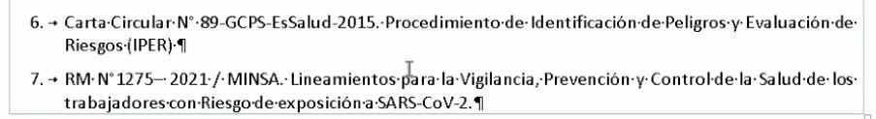

Slide 13
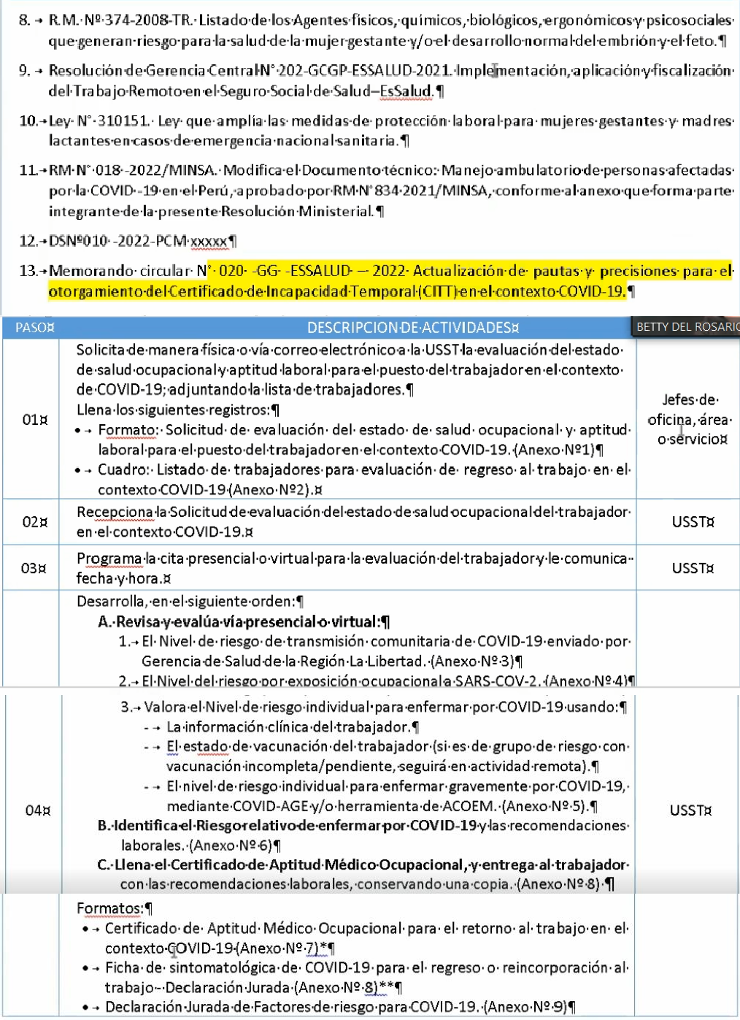

Slide 14
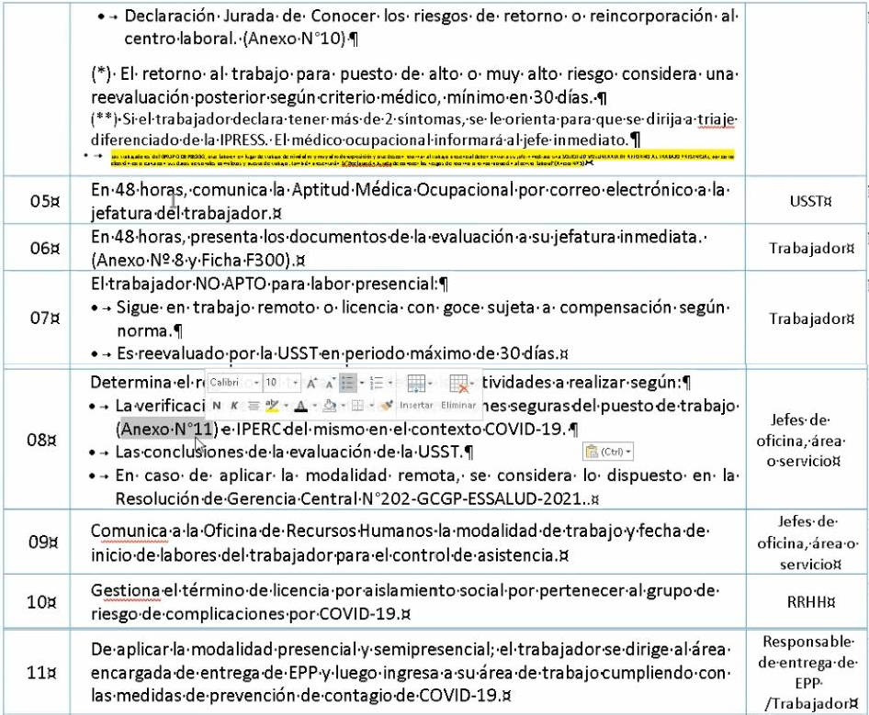

Slide 15
Firma de declaración jurada .reincorporación voluntaria ?
Respecto a este punto, SERVIR emitió un informe técnico el 2021 mencionando que De acuerdo a lo señalado en el Informe Técnico No000292 – 2021 – SERVIR – GPGSC, se colige que las declaraciones juradas suscritas por el personal de grupo de riesgo, en el marco del Decreto Supremo N 083-2020-PCM, ya no se encontrarían vigentes debido a que el sustento legal por el cual se emitieron ha sido derogado… No obstante, en caso que el personal comprendido en el grupo de riesgo, cuyas labores sean de alto o muy alto riesgo de exposición, desee realizar trabajo presencial voluntario, se deberá tener a en consideración las disposiciones emitidas por la Autoridad Sanitaria…” entre estas disposiciones hacen referencia a la RM 972 – 2020 MINSA (derogada y sustituida por la RM 1275 – 2021 MINSA que aprueba la Directiva 321).

Slide 16
972……..grupos de riesgo….
321 …….factores de riesgo …(quien determina estos factores……el medico ocupacional ,en base a evaluación individual .
La Directiva 321 aprobada por RM 1275 no menciona una relación de comorbilidades, menciona en el acápite 5.1.22 que estas comorbilidades deben ser identificada(s) por el Médico de SSST en base al informe médico del especialista clínico que describa el estado del trabajador; deben ser consideradas las definiciones vigentes de la Autoridad Sanitaria… (no dice “deben ser consideradas de forma exclusiva…”)

Slide 17
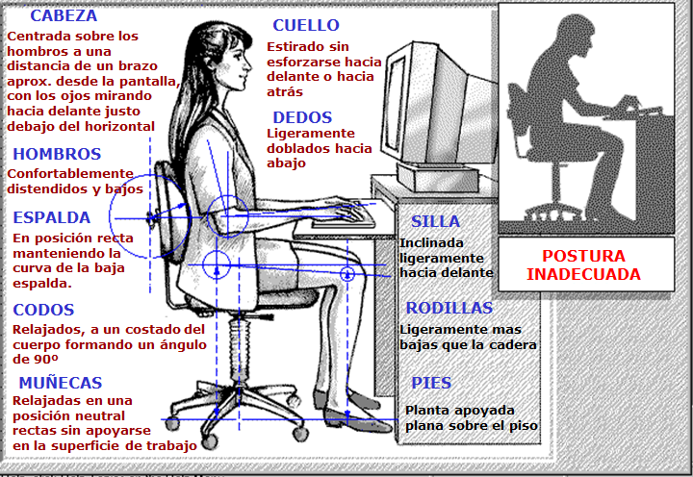
Ergonomia

Slide 18
ANEXO 7
FLUJOGRAMA PARA EVALUAR PERTINENCIA DE TRABAJO PRESENCIAL, SEMIPRESENCIAL O REMOTO

